Slide 1
Fogadás managger 2000

Slide 2
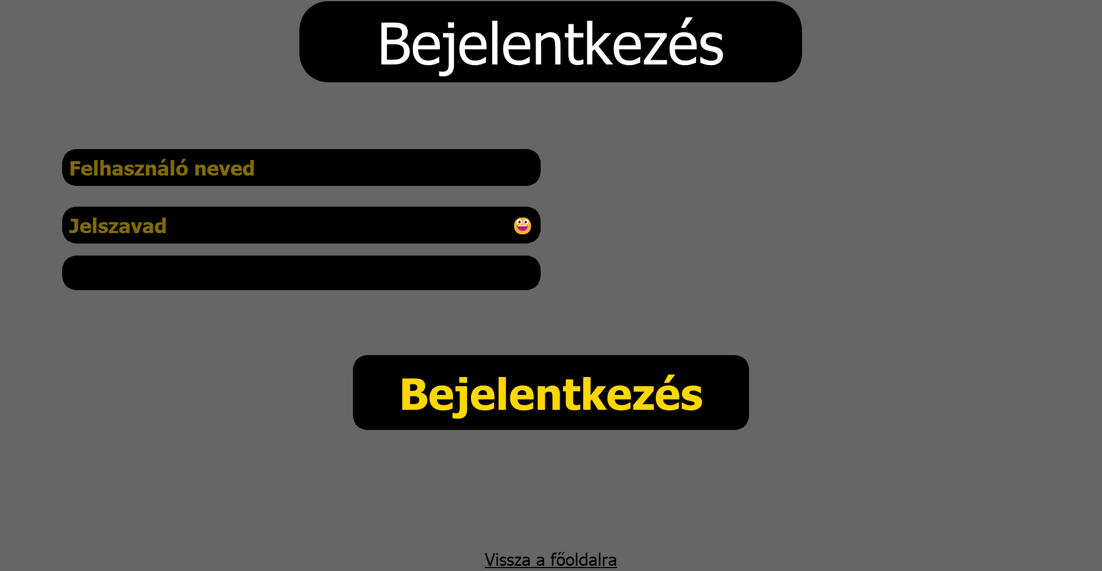
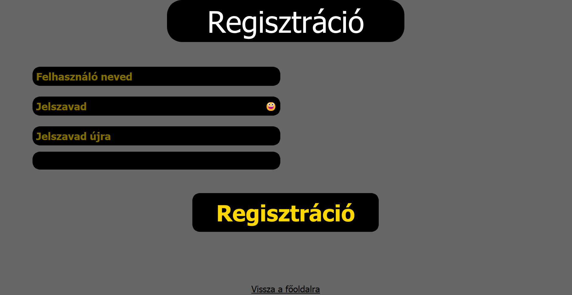
Felhasználókezelés
A programban lehetővé tettük felhasználók regisztrációját és bejelentkezését is.

Slide 3
Köszönjük a figyelmet!
Készítette: Magi Zsolt, Midecki Ádám, Pápa Attila

